Slide 1
Gestión Ágil por Objetivos
Partner: MRK Management Consultants GmbH
Legal description – Creative Commons licensing: The materials published on the SWIFTSME project website are classified as Open Educational Resources' (OER) and can be freely (without permission of their creators): downloaded, used, reused, copied, adapted, and shared by users, with information about the source of their origin.
The European Commission's support for the production of this publication does not constitute an endorsement of the contents, which reflect the views only of the authors, and the Commission cannot be held responsible for any use which may be made of the information contained therein.

Slide 2
Objetivos
Comprender los valores fundacionales de las metodologías ágiles y las ventajas que pueden aportar
Qué se entiende por Gestión por Objetivos y por qué la metodología MBO a veces falla
La transformación digital y la complejidad de las empresas han provocado la necesidad de contar con metodologías de gestión de proyectos flexibles que permitan superar las prácticas tradicionales que han quedado obsoletas en un amplio rango de ámbitos..
Se afirma que al asignar objetivos específicos y medibles y la correspondiente bonificacion por alcanzarlos, el rendimiento aumenta. Pero, ¿realmente es así?
Al final del
módulo seráz
capaz de:
Cómo combinar la clara rigidez de la planificación con el trabajo ágil
Cómo definir los objetivos de forma ágil
Más y más empresas están dando la espalda a la fijación tradicional de objetivos y adaptando conceptos alternativos como OKR (Objectives and Key Results) en su lugar. ¿Qué está detras de este enfoque, en qué se diferencia de los métodos tradicionales y cuáles son las ventajas?
¿Deberías definir solo un objetivo, o varios? En teoría, tener un solo objetivo es mejor.
Cuando defines una serie de objetivos, podrías cotejar cada uno de ellos con la lista de comprobación del final de este módulo.
Legal description – Creative Commons licensing: The materials published on the SWIFTSME project website are classified as Open Educational Resources' (OER) and can be freely (without permission of their creators): downloaded, used, reused, copied, adapted, and shared by users, with information about the source of their origin.
The European Commission's support for the production of this publication does not constitute an endorsement of the contents, which reflect the views only of the authors, and the Commission cannot be held responsible for any use which may be made of the information contained therein.

Slide 3
Índice
Unidad 1
Unidad 2
Unidad 3
Unidad 4
Gestión por Objetivos
Enfoque Ágil
(R)Evolución Ágil
Lista de comprobación para Objetivos Ágiles
Unidad 1
Unidad 3
Unidad 4
Unidad 2
Legal description – Creative Commons licensing: The materials published on the SWIFTSME project website are classified as Open Educational Resources' (OER) and can be freely (without permission of their creators): downloaded, used, reused, copied, adapted, and shared by users, with information about the source of their origin.
The European Commission's support for the production of this publication does not constitute an endorsement of the contents, which reflect the views only of the authors, and the Commission cannot be held responsible for any use which may be made of the information contained therein.

Slide 4
Unidad 1 – Gestión por Objetivos
WEAKNESS
Qué es MBO
You can simply impress your audience and add a unique zing
Específicamente, esta teoría de gestión es un método de evaluación de empleados en las empresas, centrado sin embargo no en las competencias de los sujetos, sino en la consecución de los objetivos y por tanto en los resultados.
Secciones 1-3
You can simply impress you audience and add a unique zing
S
W
Proceso / Método del MBO
Partiendo de la declinación de los objetivos estratégicos de la empresa, pasa a identificar los objetivos operativos de cada área de negocio, y entonces los convierte en planes de acción y, finalmente, en objetivos individuales.
Ventajas y desventajas del MBO
Incluso cuando se aplica escrupulosa y cuidadosamente, la metodología MBO tiene sus limitaciones, que, en parte debido a la creciente inestabilidad del entorno social y de los mercados, puede hacerla ineficaz.
You can simply impress your audience and add a unique zing
Legal description – Creative Commons licensing: The materials published on the SWIFTSME project website are classified as Open Educational Resources' (OER) and can be freely (without permission of their creators): downloaded, used, reused, copied, adapted, and shared by users, with information about the source of their origin.
The European Commission's support for the production of this publication does not constitute an endorsement of the contents, which reflect the views only of the authors, and the Commission cannot be held responsible for any use which may be made of the information contained therein.

Slide 5
Unidad 1 – Gestión por Objetivos
Sección 1 – Qué es MBO
Estrategia general
Objetivos organizativos
Gestión por Objetivos (Management by Objectives – MBO) es un enfoque estratégico para mejorar el rendimiento de una organización.
Definición a largo plazo (normalmente anual) de los objetivos de la empresa (principalmente “de arriba hacia abajo")
Logro de objetivos: medidos, evaluados y, en el mejor de los casos, recompensados (Bonus) en función de los resultados al final del año.
Objetivos divisionales
Objetivos divisionales
Objetivo de sucursal/
departamento
Objetivos individuales
Legal description – Creative Commons licensing: The materials published on the SWIFTSME project website are classified as Open Educational Resources' (OER) and can be freely (without permission of their creators): downloaded, used, reused, copied, adapted, and shared by users, with information about the source of their origin.
The European Commission's support for the production of this publication does not constitute an endorsement of the contents, which reflect the views only of the authors, and the Commission cannot be held responsible for any use which may be made of the information contained therein.
Notes:
Top management defines an annual "shared" goal and hands out bonuses at the end of the year to people when this goal is achieved.
“The Practice of Management”, Peter Drucker, 1954

Slide 6
Unidad 1 – Gestión por Objetivos
Sección 2 - Proceso / Método del MBO
Pasos en el proceso de la gestión por objetivos:
1. Definición del objetivo:
- ¿Qué quiero conseguir, en cuánto tiempo?
2. Participación del equipo:
- ¿Con qué recursos puedo/podré contar?
3. Asignación de roles y objetivos:
- ¿Qué contribución espero de cada uno?
4. Medición en el progreso:
- ¿Dónde estamos? – acciones correctivas
5. Verificación final de resultados:
- ¿Objetivo alcanzado?
Los objetivos deben ser S.M.A.R.T
(ESpecíficos, Medibles, Alcanzables, Realistas, Temporales)
Source: https://www.sketchbubble.com/en/presentation-management-by-objectives.html
Legal description – Creative Commons licensing: The materials published on the SWIFTSME project website are classified as Open Educational Resources' (OER) and can be freely (without permission of their creators): downloaded, used, reused, copied, adapted, and shared by users, with information about the source of their origin.
The European Commission's support for the production of this publication does not constitute an endorsement of the contents, which reflect the views only of the authors, and the Commission cannot be held responsible for any use which may be made of the information contained therein.

Slide 7
Unidad 1 – Gestión por Objetivos
Sección 3 – Ventajas y desventajas del MBO
Ventajas del MBO | Limitaciones del MBO
Rendimiento mejorado | Falta de un objetivo propio/de un objetivo explícito del equipo
No hay ambigüedad de funciones | Los objetivos ‘SMART’ no son necesariamente objetivos ágiles
Máxima utilización de recursos humanos | Problemas en la fijación de objetivos
Desarrollo profesional de los empleados | El problema de la coordinación requiere mucho tiempo
Evaluación del rendimiento basada en los resultados (y no en algunas características intangibles) | Enfoque recompensa-castigo (propósito extrínseco Vs motivación intrínseca)
 | Desarrolla problemas organizacionales
 | A veces falta de apreciación
Legal description – Creative Commons licensing: The materials published on the SWIFTSME project website are classified as Open Educational Resources' (OER) and can be freely (without permission of their creators): downloaded, used, reused, copied, adapted, and shared by users, with information about the source of their origin.
The European Commission's support for the production of this publication does not constitute an endorsement of the contents, which reflect the views only of the authors, and the Commission cannot be held responsible for any use which may be made of the information contained therein.
Notes:
“Intrinsic motivation involves performing a task because it’s personally rewarding to you. Extrinsic motivation involves completing a task because of outside causes such as avoiding punishment or receiving a reward.
Motivated people are crucial to create a sustainable competitive advantage for your company. In a knowledge-based society, this goal cannot be achieved by extrinsic motivation alone. Pay for performance often even hurts because it crowds out intrinsic motivation like work morale. To succeed, companies have to find ways of fostering and sustaining intrinsic motivation.”
https://www.diva-portal.org/smash/get/diva2:944047/FULLTEXT01.pdf

Slide 8
Unidad 2 – Enfoque Ágil
¿Qué es el enfoque Ágil? Los cuatro valores de Ágil
WEAKNESS
¿Fijación de objetivos a lo largo de un periodo de 12 meses? No es realista en mercados dinámicos. Ágil implica flexibilidad y adaptabilidad, siendo abierto a cambios y capaz de cumplirlos.
You can simply impress your audience and add a unique zing
Secciones 1-3
Fases del proceso Ágil
S
W
Ágil es una forma de gestionar la transformación digital de una empresa a nivel general. Se basa en la estructuración e implementación de un proyecto dividido en fases, llamadas sprints, cada uno enfocado en una función específica. Todos los pasos requieren la verificación y la aprobación/satisfacción del cliente, a quien se muestra el trabajo realizado hasta el momento.
Ventajas y desventajas del enfoque Ágil
Aunque la metodología Ágil aporta innumerables ventajas a una empresa, es un modelo no estructurado y regulado, y no es adecuado para todo tipo de proyectos.
Legal description – Creative Commons licensing: The materials published on the SWIFTSME project website are classified as Open Educational Resources' (OER) and can be freely (without permission of their creators): downloaded, used, reused, copied, adapted, and shared by users, with information about the source of their origin.
The European Commission's support for the production of this publication does not constitute an endorsement of the contents, which reflect the views only of the authors, and the Commission cannot be held responsible for any use which may be made of the information contained therein.

Slide 9
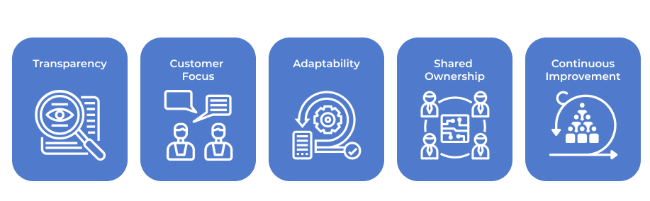
Unidad 2 – Enfoque Ágil
Sección 1 – Qué es el enfoque Ágil
Ágil es un enfoque iterativo de la gestión de proyectos (originado en la industria del desarrollo de software)
que se enfoca en la flexibilidad, comunicación y segmentación.
Hay muchas metodologías diferentes de aplicación de la filosofía ágil (Scrum es el más popular), y cada una es única en su enfoque específico. Pero todas comparten una visión común y un conjunto de valores fundamentales:
Cuatros valores esenciales de la metodología ágil:
Personas e interacciones en lugar de procesos y herramientas
Software de trabajo en lugar de documentación exhaustiva
Colaboración con el cliente en lugar de negociación de contratos
Respuesta al cambio en lugar de seguir un plan
Cinco atributos esenciales:
Legal description – Creative Commons licensing: The materials published on the SWIFTSME project website are classified as Open Educational Resources' (OER) and can be freely (without permission of their creators): downloaded, used, reused, copied, adapted, and shared by users, with information about the source of their origin.
The European Commission's support for the production of this publication does not constitute an endorsement of the contents, which reflect the views only of the authors, and the Commission cannot be held responsible for any use which may be made of the information contained therein.

Slide 10
Unidad 2 – Enfoque Ágil
Sección 2 – Fases del Proceso Ágil
Medir
Aprender
Definir
Investigar
Idear
Prototipar
Medir
Aprender
Definir
Investigar
Idear
Prototipar
Medir
Aprender
Definir
Investigar
Idear
Prototipar
Enfoque Ágil
(Proceso Scrum)
Sprint 1
Sprint 2
. . .
Sprint n
Esto permite una forma más continua de establecer y alcanzar los objetivos, además de ser más eficientes a la hora de responder a los cambios si es necesario.
Objetivos a corto plazo
Pronóstico del progreso del proyecto en base a la experiencia:
dando lugar a revisiones constantes
Legal description – Creative Commons licensing: The materials published on the SWIFTSME project website are classified as Open Educational Resources' (OER) and can be freely (without permission of their creators): downloaded, used, reused, copied, adapted, and shared by users, with information about the source of their origin.
The European Commission's support for the production of this publication does not constitute an endorsement of the contents, which reflect the views only of the authors, and the Commission cannot be held responsible for any use which may be made of the information contained therein.

Slide 11
Unidad 2 – Enfoque Ágil
Sección 3 – Ventajas y desventajas de Ágil
Ventajas de Ágil | Limitaciones de Ágil
Adaptación regular a las circunstancias cambiantes | El coste de la metodología de desarrollo ágil es ligeramente superior al de otras metodologías de desarrollo
Cooperación diaria y estrecha entre empresarios y desarrolladores | El proyecto puede descarrilarse si el project manager no tiene claros los requisitos y el resultado que desea
Incluso los cambios tardíos en los requisitos son bienvenidos | No es útil para proyectos de pequeño desarrollo
Dividir en sprints da al equipo la oportunidad de enfocarse en las fases individuales y trabajar más rápido
Flexibilidad en la definición de las funciones prioritarias y la fijación de objetivos
Legal description – Creative Commons licensing: The materials published on the SWIFTSME project website are classified as Open Educational Resources' (OER) and can be freely (without permission of their creators): downloaded, used, reused, copied, adapted, and shared by users, with information about the source of their origin.
The European Commission's support for the production of this publication does not constitute an endorsement of the contents, which reflect the views only of the authors, and the Commission cannot be held responsible for any use which may be made of the information contained therein.

Slide 12
Unidad 3 - (R)Evolución Ágil
(R)Evolución Ágil
Con el fin de reorganizar la estructura de la empresa de forma ágil, es necesario, por ejemplo, crear equipos más pequeños, pero bien conectados, en toda la organización. Uno de los pilares en los que se basa el éxito del modelo organizacional es la asunción de responsabilidad por las personas, combinado con la capacidad de los grupos de compañeros de definir prioridades y la asignación de recursos para gestionarlos.
WEAKNESS
You can simply impress your audience and add a unique zing
You can simply impress you audience and add a unique zing
Secciones 1-3
Por qué esta metodología es tan importante hoy día
S
W
Los ciclos de innovación cada vez más cortos y la demanda de los clientes de una mayor individualización están obligando a las empresas a cambiar sus planteamientos: no sólo hay que cuestionar los modelos de negocio, sino también la cultura empresarial y, por tanto, los métodos de gestión. Cada vez más departamentos de RH se replantean y se atreven a pasar de conceptos de gestión obsoletos como el MBO a una fijación de objetivos más ágil.
Cómo llevar a cabo una transformación ágil
El enfoque MBO puede haber funcionado bien en el pasado pero apenas se actualiza en tiempos de cambio rápido. Los acuerdos de objetivos suelen celebrarse anualmente o, como máximo, cada seis meses, por lo que deben actualizarse constantemente cuando cambian las condiciones marco.
Una alternativa de hoy día es la herramienta de OKRs (Objectives and Key Results – Objetivos y Resultados Clave)
Legal description – Creative Commons licensing: The materials published on the SWIFTSME project website are classified as Open Educational Resources' (OER) and can be freely (without permission of their creators): downloaded, used, reused, copied, adapted, and shared by users, with information about the source of their origin.
The European Commission's support for the production of this publication does not constitute an endorsement of the contents, which reflect the views only of the authors, and the Commission cannot be held responsible for any use which may be made of the information contained therein.

Slide 13
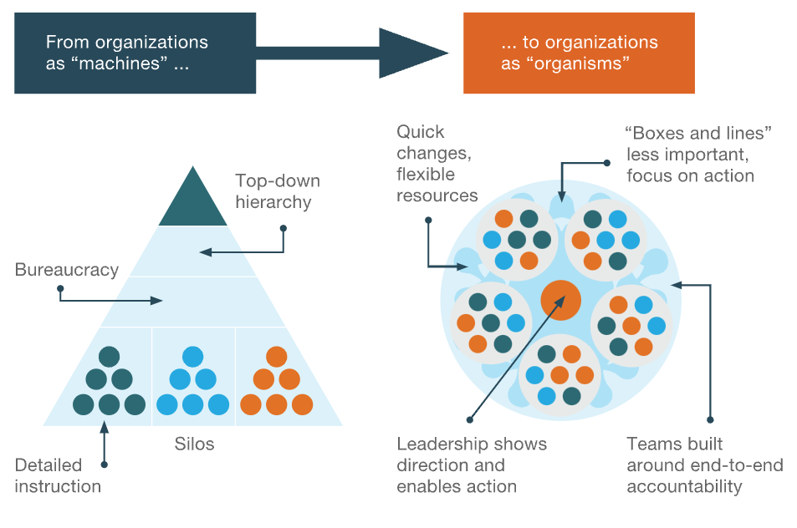
Unidad 3 - (R)Evolución Ágil
Sección 1 - (R)Evolución Ágil
Organizaciones “tradicionales” : diseñadas principalmente para la estabilidad, implican una jerarquía estática, aislada, estructural.
Organizaciones “Ágiles” : diseñadas tanto para estabilidad como dinamismo.
Redes de equipos en una cultura centrada en las personas
Aprendizaje rápido y ciclos de decisión veloces facilitados por la tecnología y guiados por un poderoso propósito común.
Source: https://www.mckinsey.com/business-functions/organization/our-insights/performance-management-in-agile-organizations
Legal description – Creative Commons licensing: The materials published on the SWIFTSME project website are classified as Open Educational Resources' (OER) and can be freely (without permission of their creators): downloaded, used, reused, copied, adapted, and shared by users, with information about the source of their origin.
The European Commission's support for the production of this publication does not constitute an endorsement of the contents, which reflect the views only of the authors, and the Commission cannot be held responsible for any use which may be made of the information contained therein.

Slide 14
Unidad 3 - (R)Evolución Ágil
Sección 2 – Por qué esta metodologia es tan importante hoy día
5
Niveles de
Planificación Ágil
La metodología ágil supera el riesgo de perder mucho tiempo si hay que hacer cambios.
Permite al equipo trabajar directamente con clientes, en lugar de trabajar con otros equipos.
Proporciona un resultados claro con un objetivo enfocado y de forma incremental.
Visión del producto
Hoja de ruta del producto
Planificación de lanzamiento
Planificación interactiva
Planificación diaria
Source: managementsolutions.com
Legal description – Creative Commons licensing: The materials published on the SWIFTSME project website are classified as Open Educational Resources' (OER) and can be freely (without permission of their creators): downloaded, used, reused, copied, adapted, and shared by users, with information about the source of their origin.
The European Commission's support for the production of this publication does not constitute an endorsement of the contents, which reflect the views only of the authors, and the Commission cannot be held responsible for any use which may be made of the information contained therein.

Slide 15
Unidad 3 - (R)Evolución Ágil
Sección 3 – Cómo llevar a cabo una transformación ágil
Los OKRs son el enfoque ideal para las empresas que trabajan con metodologías ágiles.
Source: https://www.workpath.com/magazine/okr-mbo
Legal description – Creative Commons licensing: The materials published on the SWIFTSME project website are classified as Open Educational Resources' (OER) and can be freely (without permission of their creators): downloaded, used, reused, copied, adapted, and shared by users, with information about the source of their origin.
The European Commission's support for the production of this publication does not constitute an endorsement of the contents, which reflect the views only of the authors, and the Commission cannot be held responsible for any use which may be made of the information contained therein.

Slide 16
Unidad 4 – Lista de comprobación de Objetivos Ágiles
WEAKNESS
You can simply impress your audience and add a unique zing
You can simply impress you audience and add a unique zing
¿Qué es un objetivo ágil?
Secciones 1-2
S
W
Lista de comprobación para Objetivos Ágiles
You can simply impress your audience ad add a unique zing
You can simply impress your audience and add a unique zing
Legal description – Creative Commons licensing: The materials published on the SWIFTSME project website are classified as Open Educational Resources' (OER) and can be freely (without permission of their creators): downloaded, used, reused, copied, adapted, and shared by users, with information about the source of their origin.
The European Commission's support for the production of this publication does not constitute an endorsement of the contents, which reflect the views only of the authors, and the Commission cannot be held responsible for any use which may be made of the information contained therein.

Slide 17
Unidad 4 – Lista de comprobación de Objetivos Ágiles
Sección 1 - ¿Qué es un objetivo ágil?
Un objetivo ágil es un „propósito superior," que trasciende los objetivos de todos los grupos de interés. Es un objetivo para todo el sistema, no un objetivo sólo para el Product Owner, o el director, el CEO o los accionistas;
Los objetivos ágiles no tiene que ajustarse a toda una serie de criterios, como específicos, medibles, etc. Un objetivo depende de su contexto. A veces debe ser inspirador, a veces debe ser medible;
Un objetivo ágil no debe estar relacionado con recompensas o incentivos. La motivación extrínseca distorsiona el sistema y causa consecuencias no lineales, que a menudo anulan el propósito del propio objetivo. En su lugar, un objetivo debe dirigirse a los deseos intrínsecos de las personas.
Source: Management 3.0: Leading Agile Developers, Developing Agile Leaders, Jurgen Appelo, 2010
Legal description – Creative Commons licensing: The materials published on the SWIFTSME project website are classified as Open Educational Resources' (OER) and can be freely (without permission of their creators): downloaded, used, reused, copied, adapted, and shared by users, with information about the source of their origin.
The European Commission's support for the production of this publication does not constitute an endorsement of the contents, which reflect the views only of the authors, and the Commission cannot be held responsible for any use which may be made of the information contained therein.

Slide 18
Unidad 4 – Lista de comprobación de Objetivos Ágiles
Sección 2 – Lista de comprobación para Objetivos Ágiles
¿El objetivo es suficientemente específico y comprensible para que la gente entienda lo que quieres decir?
¿El objetivo es gestionable y medible para que el éxito pueda ser determinado?
¿El objetivo es recordable y reproducible para que la gente pueda comunicarlo fácilmente con otros?
¿El objetivo es alcanzable y realista para que la gente tenga una oportunidad de realmente alcanzarlo?
¿El objetivo es suficientemente ambicioso y estimulante para que no sea (demasiado) fácil de lograr?
¿El objetivo es viable y asignable para que pueda convertirse en acciones específicas?
¿El objetivo es consensuado y comprometido para que la gente se sienta realmente responsable de él?
¿El objetivo es sufucientemente útil y relevante para las personas para que se preocupen por él?
¿El objetivo tiene un plazo y tiempo determinado para que las personas sepan cuando realizarlo?
¿El objetivo es tangible y real para que las personas puedan ver los efectos de alcanzarlo?
¿El objetivo es emocionante para motivar a las personas a dar lo mejor de sí mismas?
¿El objetivo es inspirador y visionario para que ayude a la gente a ver un panorama más amplio?
¿El objetivo se basa en valores y es fundamental para que se construya con los valores de la empresa, del equipo o personales?
¿El objetivo es revisable y evaluable para poder reevaluar su aplicabilidad más adelante?
Source: https://www.infoq.com/articles/agile-goal-setting-appelo/
Legal description – Creative Commons licensing: The materials published on the SWIFTSME project website are classified as Open Educational Resources' (OER) and can be freely (without permission of their creators): downloaded, used, reused, copied, adapted, and shared by users, with information about the source of their origin.
The European Commission's support for the production of this publication does not constitute an endorsement of the contents, which reflect the views only of the authors, and the Commission cannot be held responsible for any use which may be made of the information contained therein.

Slide 19
Resumen
Gestión por Objetivos
Enfoque ágil
Un método popular y convincente para definir objetivos SMART y supervisar el progreso hacia su consecución. Normalmente, los objetivos van unidos a bonificaciones económicas; Proceso MBO: fijación de objetivos, participación de los equipos, asignación de funciones, medición, verificación.
Ágil es una filosofía, un enfoque, que se aplica a través de metodologías específicas (Scrum, OKR..) e incluye un conjunto de métodos y prácticas que empiezan desde el Manifiesto Ágil (2001); planificación, testeo e integración continua: el resultado es entregado a través de cortos ciclos de trabajo (Sprint);
Gestión Ágil por Objetivos
Lista de comprobación de
objetivos ágiles
(R)Evolución Ágil
Qué hace que un objetivo sea un objetivo ágil, una lista de preguntas útiles para identificarlo con éxito.
Organizaciones tradicionales Vs Ágiles, 5 niveles de planificación ágil: planificación diaria, interacción, lanzamienro, hoja de ruta del producto, visión del producto; OKR es un ejemplo de metodología ágil.
Legal description – Creative Commons licensing: The materials published on the SWIFTSME project website are classified as Open Educational Resources' (OER) and can be freely (without permission of their creators): downloaded, used, reused, copied, adapted, and shared by users, with information about the source of their origin.
The European Commission's support for the production of this publication does not constitute an endorsement of the contents, which reflect the views only of the authors, and the Commission cannot be held responsible for any use which may be made of the information contained therein.

Slide 20
GRACIAS
Legal description – Creative Commons licensing: The materials published on the SWIFTSME project website are classified as Open Educational Resources' (OER) and can be freely (without permission of their creators): downloaded, used, reused, copied, adapted, and shared by users, with information about the source of their origin.
The European Commission's support for the production of this publication does not constitute an endorsement of the contents, which reflect the views only of the authors, and the Commission cannot be held responsible for any use which may be made of the information contained therein.

